Slide 1
Аномальные свойства
воды

Slide 2
Глава «Вода» в великой книге познания занимает большое место, но пока она только начата.
Дж. Пиккарди

Slide 3
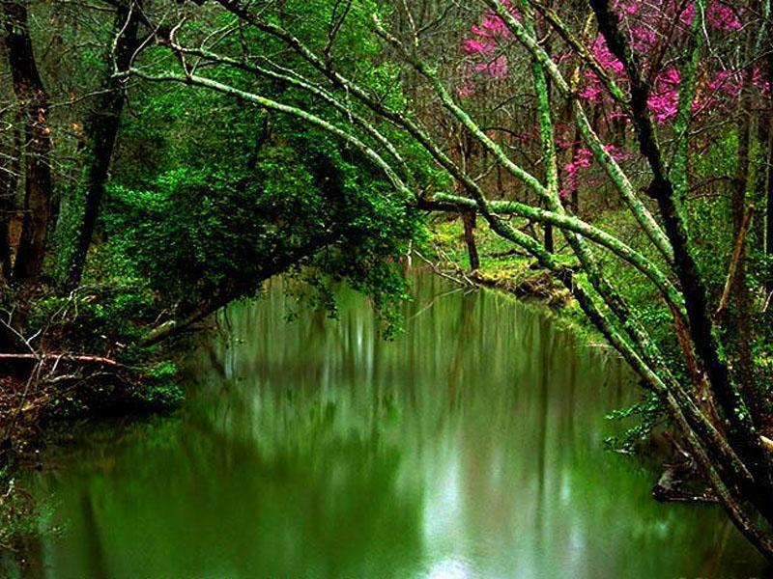
Вода – вещество, обладающее аномальными физическими свойствами.
«Неправильными» у воды являются
Аномально высокие температуры кипения и плавления
Аномальная зависимость плотности от температуры
Аномально высокое поверхностное натяжение
Аномально высокая теплоемкость
и другие свойства

Slide 4
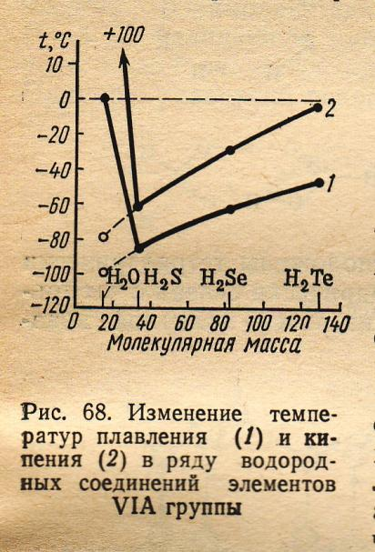
Сравнение свойств водородных соединений в ряду: Н₂О, Н₂S, Н₂Se, H₂Te показывает, что вода должна замерзать при
-100˚С и закипать при -80˚С

Slide 5
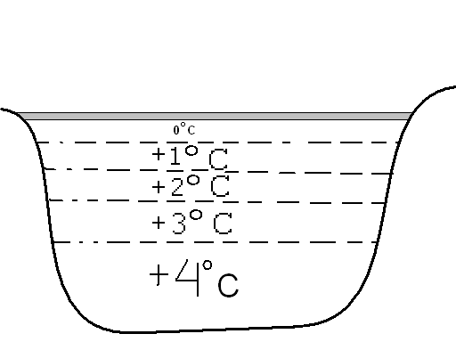
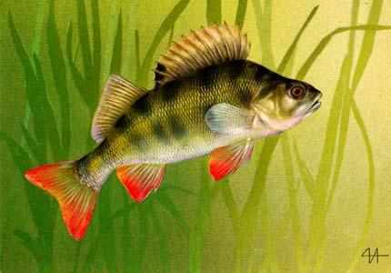
Все тела при нагревании расширяются. Вода расширяется при охлаждении. Наибольшую плотность она имеет при +4⁰С – 1000 г/л. Лед плавает на поверхности. Так как плотность льда меньше – 900 г/л.

Slide 6
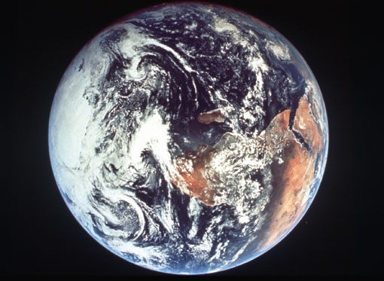
Вода имеет очень большую удельную теплоемкость. Чтобы нагреть на 1 ⁰ 1 г воды, надо затратить тепла в 10-20 раз больше, чем для других веществ. Поглощая теплоту летом и отдавая ее зимой, океан смягчает климат на планете.
Если бы не было столь высокой теплоемкости и ¾ планеты не были бы покрыты водой, зимой Земля превратилась в ледяную пустыню, а летом – выгорела от жары.

Slide 7
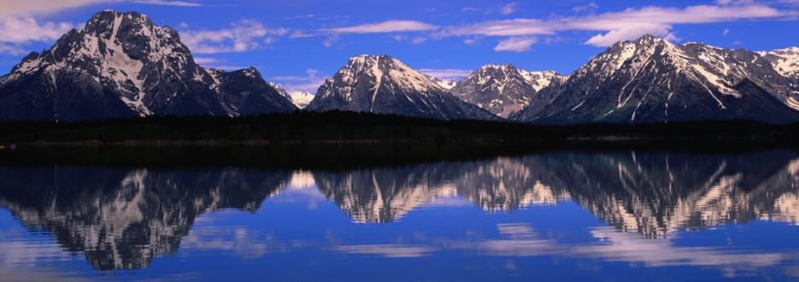
Аномально большая теплота парообразования. Испаряя воду через поры кожи, организм человека имеет возможность поддерживать определенную температуру тела. Если бы удельная теплота парообразования воды была в 10 раз меньше (как у керосина или жидкого азота), мелкие водоемы пересохли бы, дождь испарялся зачастую еще в воздухе, а леса и луга вскоре бы превратились в пустыню.

Slide 8
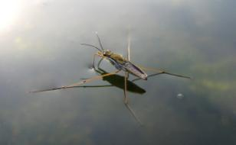
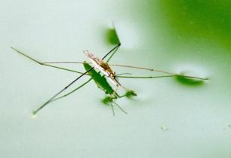
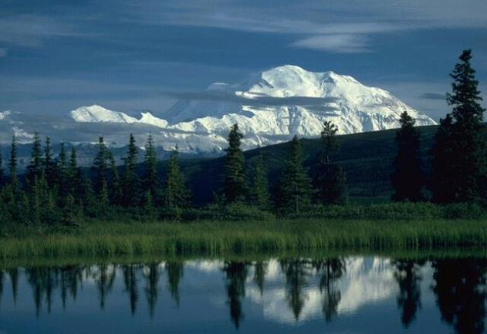
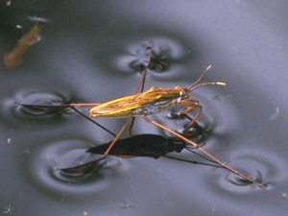
Аномально высокое поверхностное натяжение не только позволяет водомеркам бегать по поверхности воды, но, главное, поднимает воду по капиллярам, питая растения

Slide 9
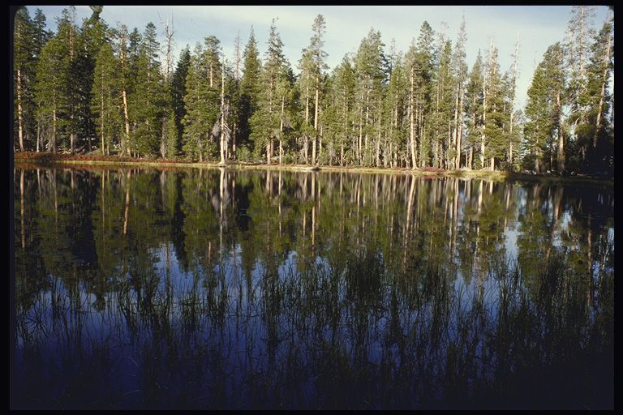
Без любой из этих из аномалий воды жизнь была бы
не возможна!

Slide 10
Причиной аномальных свойств воды являются водородные связи – электростатическое притяжение между положительно поляризованным атомом водорода и отрицательно поляризованным атомом кислорода другой молекулы.
-
+
+
+
+
-
+
-
+
+
-
+
+
+
-
-
+
+

Slide 11
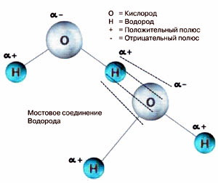

Slide 12
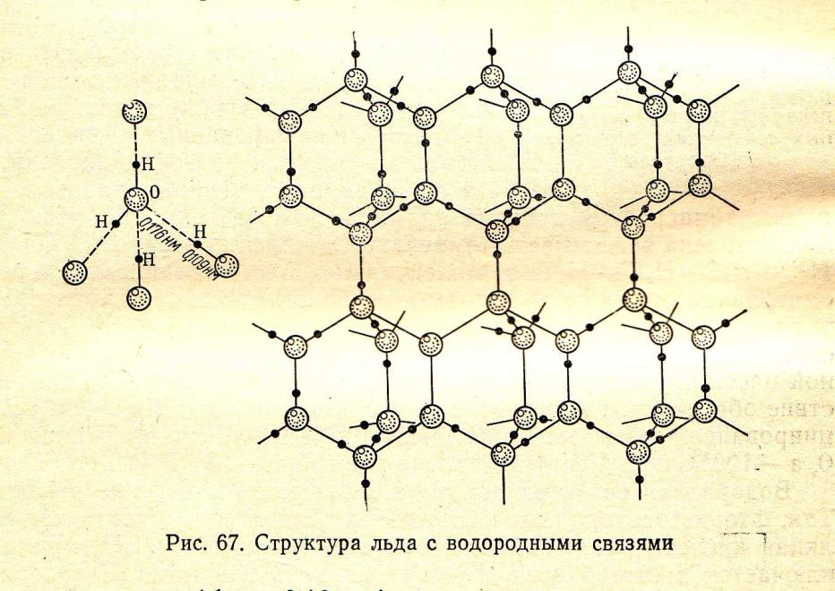

Slide 13
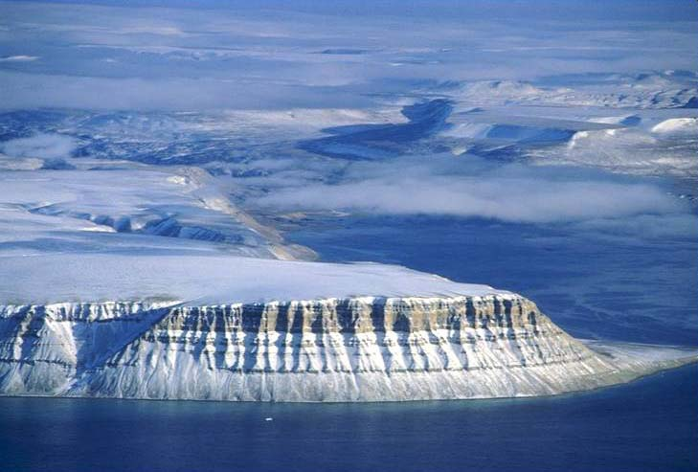
Вода – единственное вещество, которое существует в природе в трех агрегатных состояниях

Slide 14
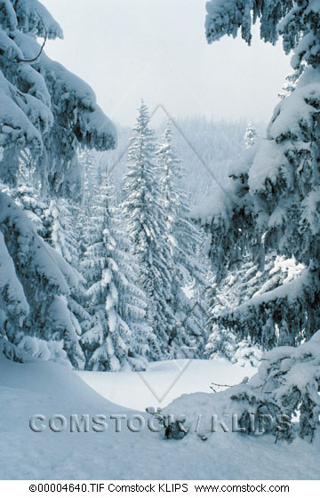
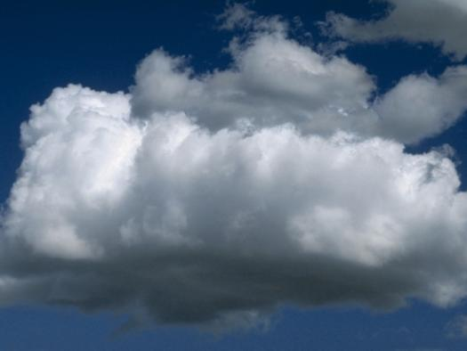
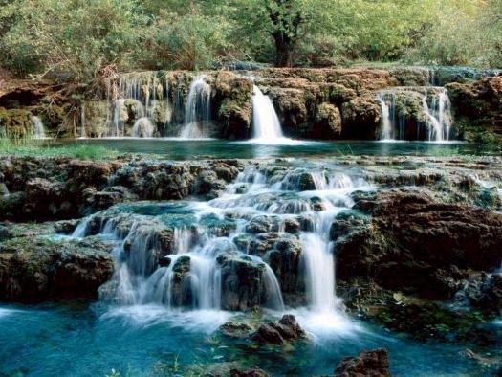
Благодаря постоянным переходам из одного состояния в другое на Земле осуществляется круговорот воды

Slide 15
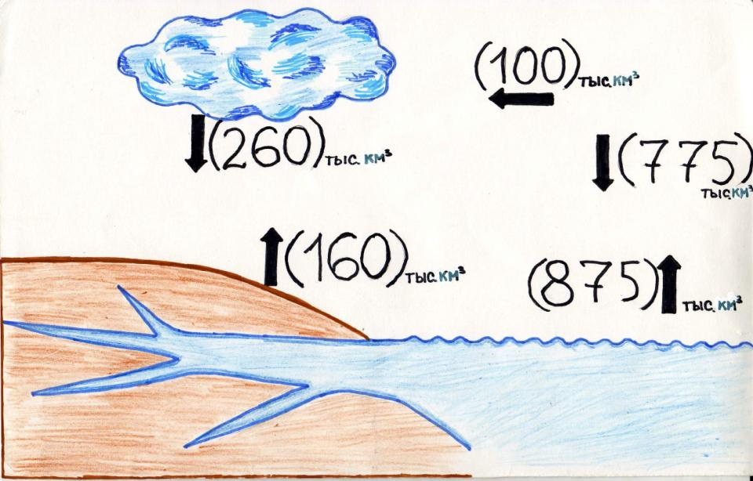
Воды с поверхности океана испаряется больше, чем выпадает осадков, поэтому суша не пересыхает

Slide 16
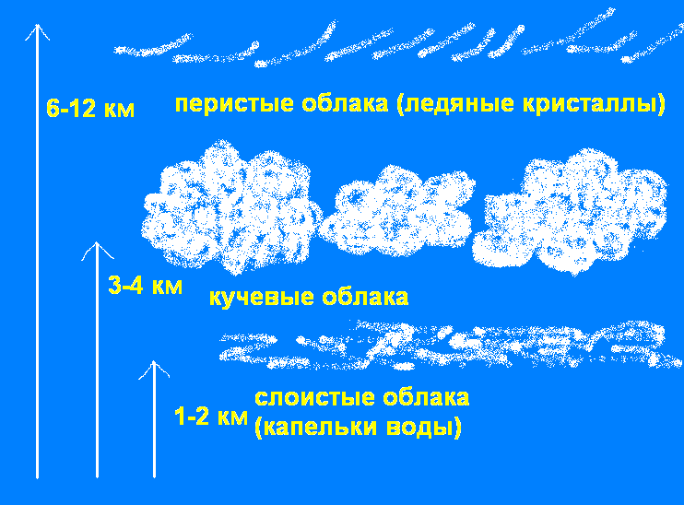
Как образуются облака?
Теплый воздух поднимается вверх. При поднятии давление уменьшается, поэтому воздух расширяется и из-за совершающейся работы (физика) охлаждается. Влага конденсируется. Так на высоте 1-2 километров образуются слоистые облака.
На высоте 3-4 километров образуются кучевые облака. В нижней части они – из капелек воды, в верхней – из кристалликов льда. Кучевое облако может нести до 1 миллиона тонн воды. Когда ледяной кристаллик подрастет, он начнет падать. Если лед растает, будет дождь, не растает – снег или град.

